Slide 1
3D - Pergola Model
BORIS TURUDIJA
HASAN MAHMUTAGIĆ

Slide 2
UVOD
KAJ JE PERGOLA IN PRIMER ?
KAJ ŽELIMO ?
KATERE TEHNOLOGIJE BOMO UPORABLJALI ?
PRIKAZ KONČNEGA PRODUKTA.

Slide 3
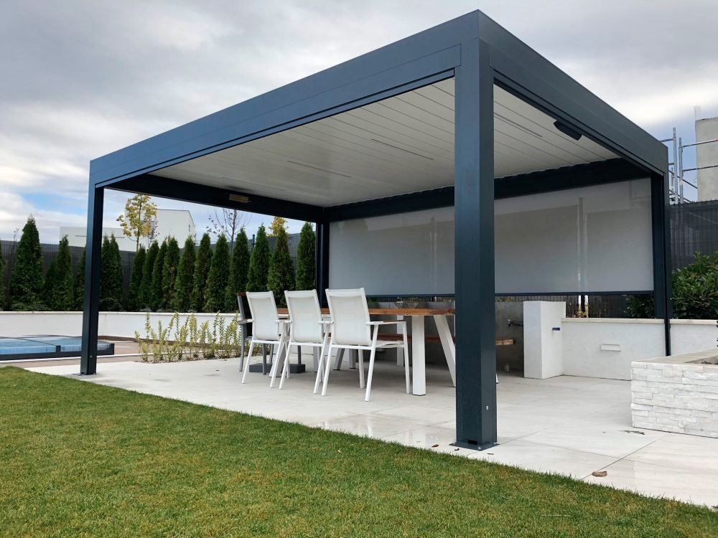
KAJ JE PERGOLA IN PRIMER?
Pergola je posebna vrsta zunanje konstrukcije, ki vključuje dva glavna dela - nosilne stebre in strešni nosilec, ki vključuje tramove in špirovce. Sama strešna mreža lahko ostane odprta ali zaprta, odvisno od želja lastnika. Nekatere pergole so zasnovane tudi tako, da jih je mogoče pritrditi na hišo, večina pa jih je pogosteje kot lastne samostojne konstrukcije.

Slide 4
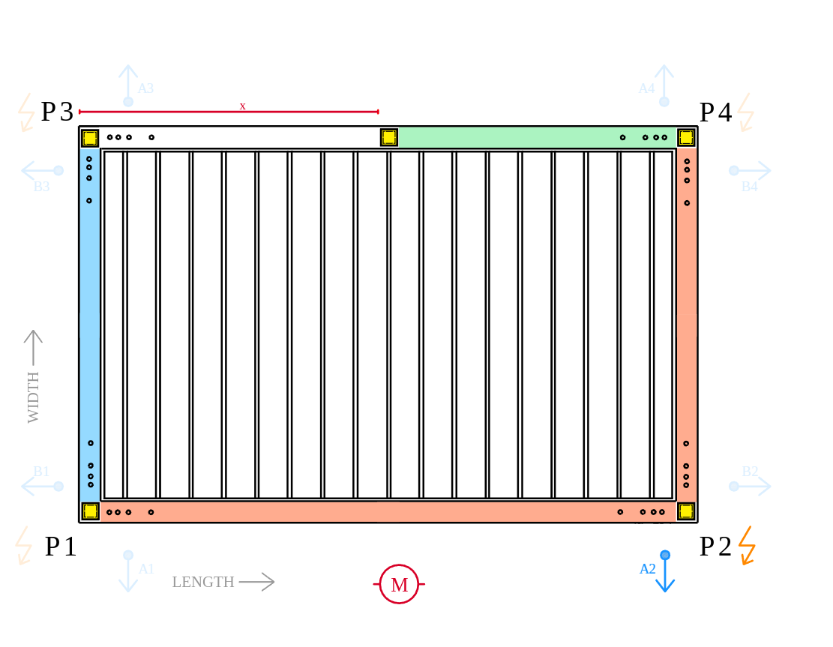
Kaj želimo?
Osnovni cilj
Boljse razumevanje prikaza pegol in pospješevanje prodaje.
Plan
2D načrt -> 3D model
Prikaz 3d modela z možnosti stpremeb
Prikaz 3d modela z dolocenim ozadjem
Direktna povezava z portalom za avtinatsko generiranjen 3d modela takoj po naročilu.
Plan v prihodnisti
AR - prikaz podukta v 3d okolju v realnem vremenu
2D načrt

Slide 5
KATERE TEHNOLOGIJE BOMO UPORABLJALI
GIT
Blender
Verge3d
DigitalOcean
JavaScript
Angular Material
CSS
HTML

Slide 6
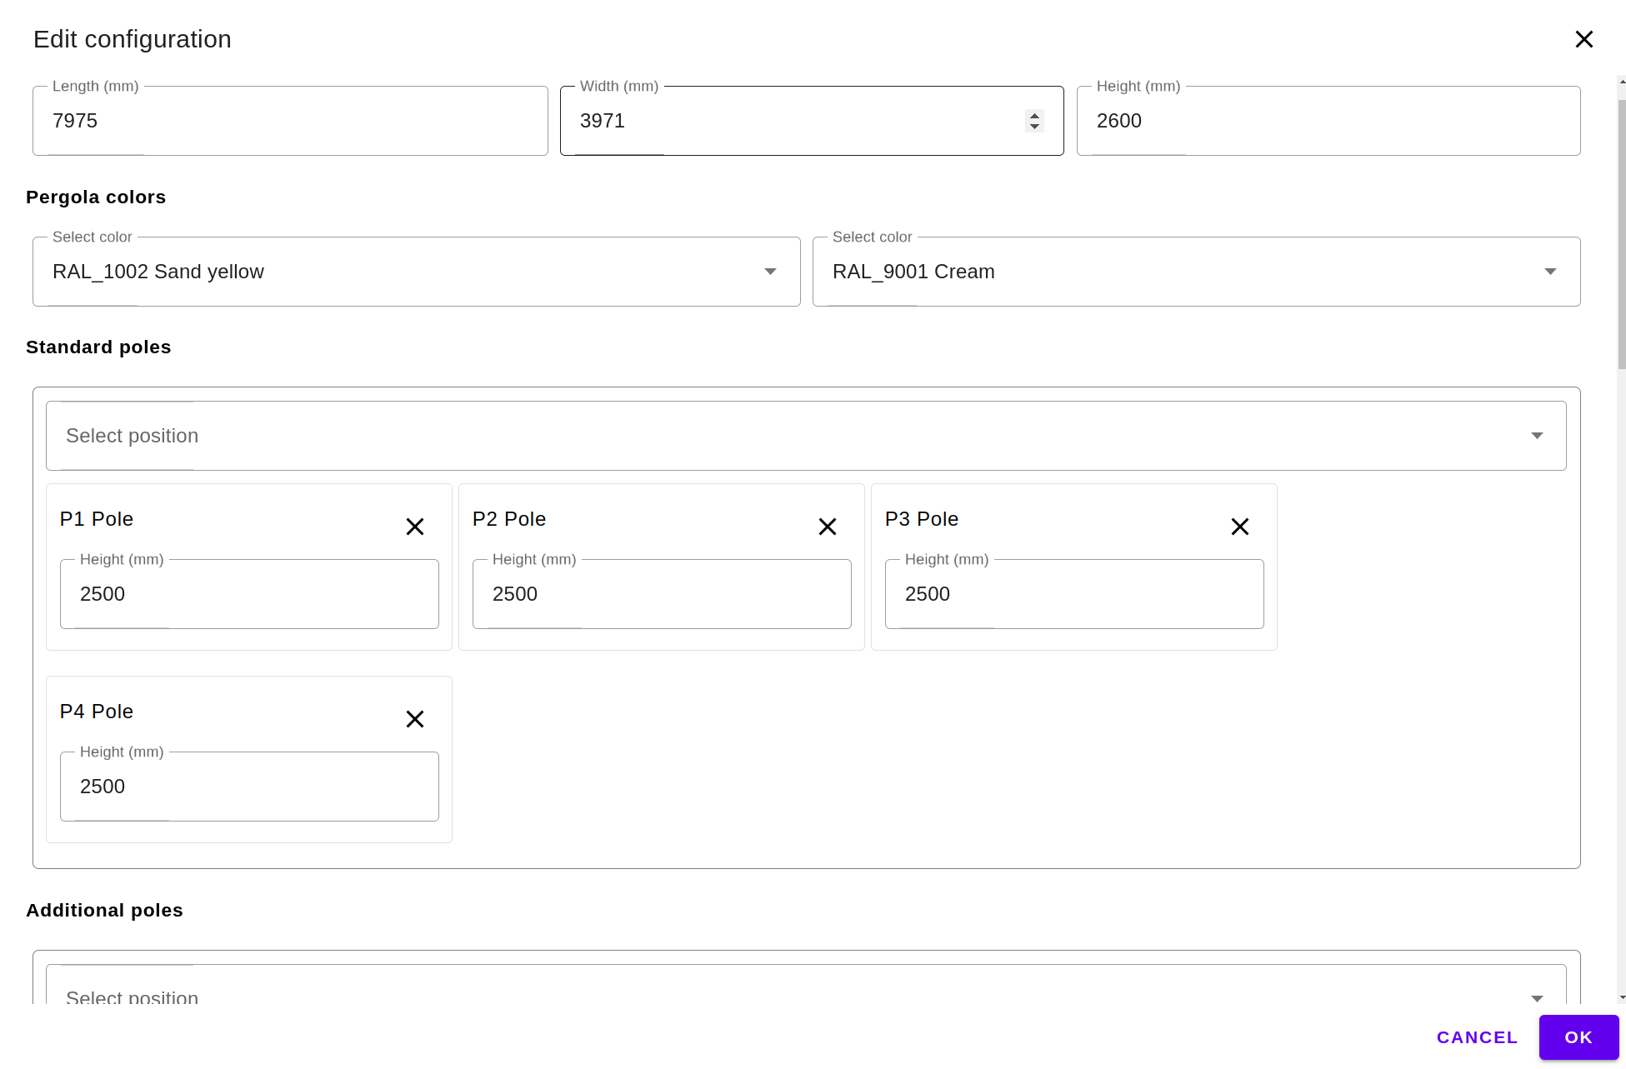
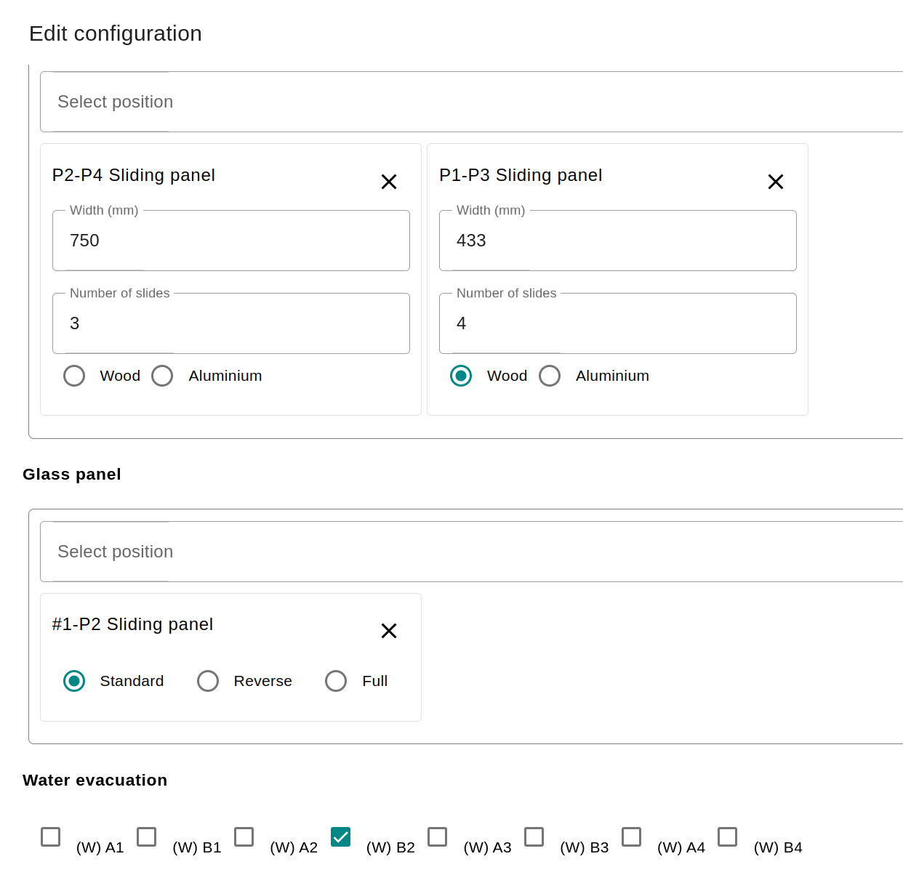
KOFIGURATOR
￼
Osnovni konfigurator pergole
Konfigurator scene

Slide 7
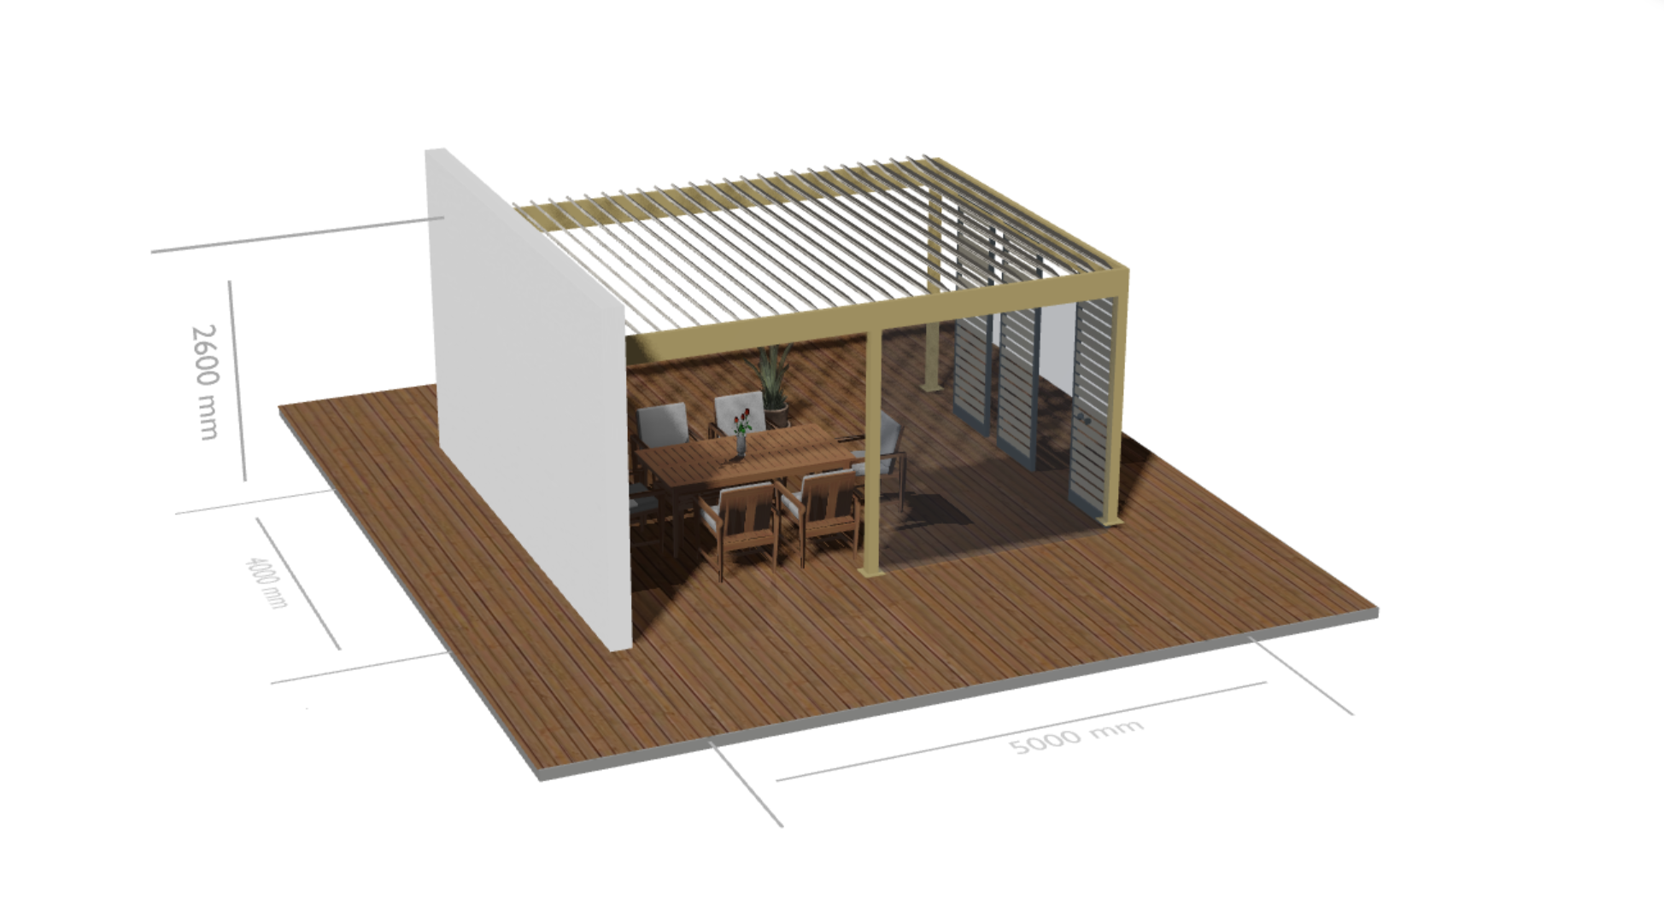
PRIKAZ PRODUKTA

Slide 8
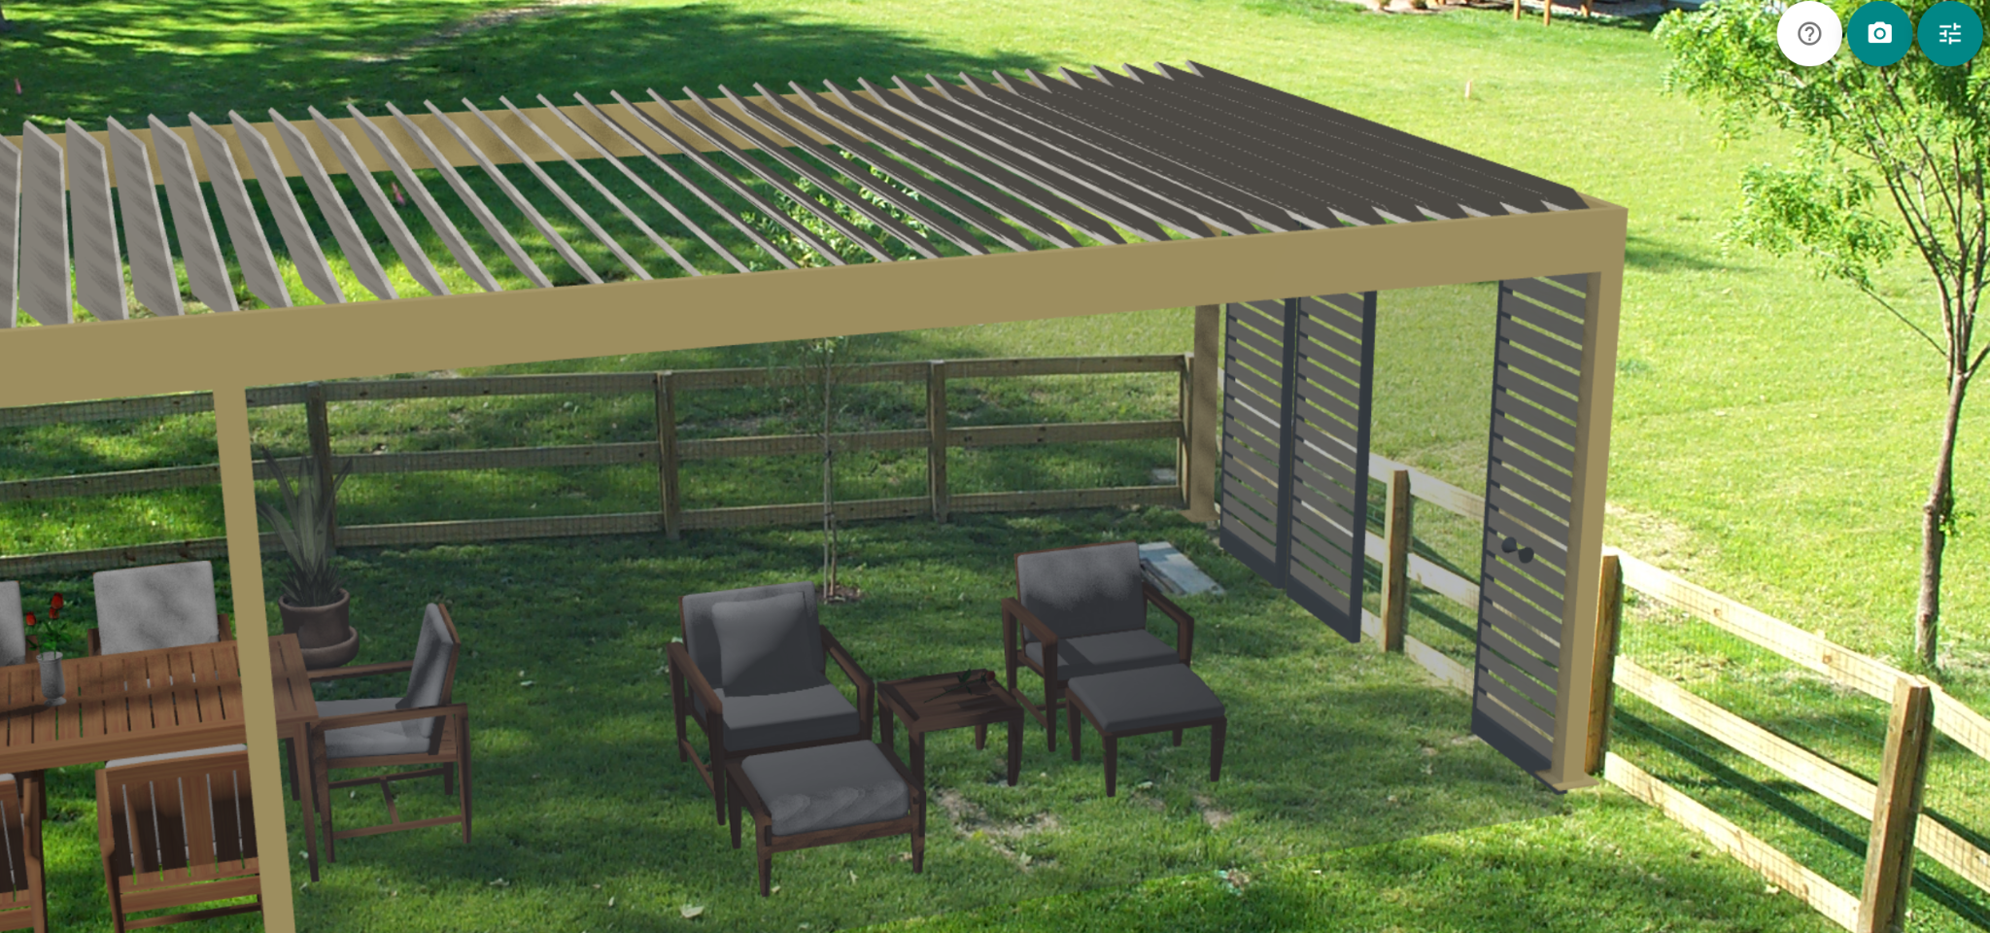
PRIKAZ PRODUKTA Z OZADJEM
￼

Slide 9
HVALA !
Vprašanja ?

